Slide 1
회귀분석 복습 & 주성분 분석 소개 11월 9일 (월요일) ~ 11월 18일 (다음주 수요일)
1. 선형 회귀분석 복습
1.1. 최근 40년 동안 온난화 패턴
1.2 파이썬 회귀분석 & 유의성 검정
2. 주성분 분석 소개
2.1. 선형대수학 (Eigenvalue & Eigenvector)
2.2 파이썬 주성분 분석 실습

Slide 2
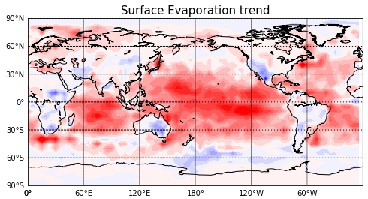
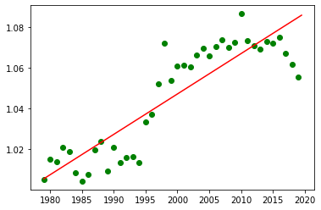
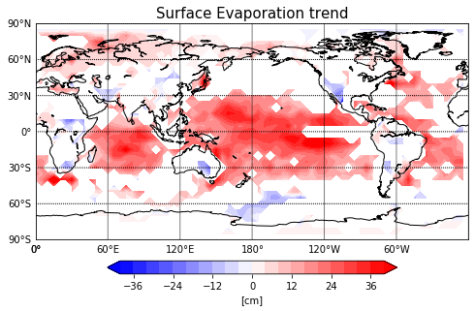
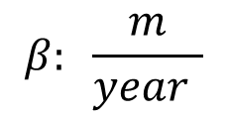


저번 시간 실습: 통계적으로 유의한 경향성을 보이는 값들만 골라서 plot
$$y_{i}=\left(α+βx_{i}\right)+ε_{i}$$
$$β: \frac{m}{year }$$
$$β×41 years: m$$

Slide 3
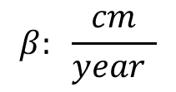


저번 시간 실습: 통계적으로 유의한 경향성을 보이는 값들만 골라서 plot
$$y_{i}=\left(α+βx_{i}\right)+ε_{i}$$
$$β: \frac{cm}{year }$$
$$β×41 years: cm$$
r = stats.linregress( year, avg_evap_year )
r.pvalue 값이 0.05보다 작은 값을 보이는 지역(grid)만
색깔을 줘서 그린 그림.

Slide 4
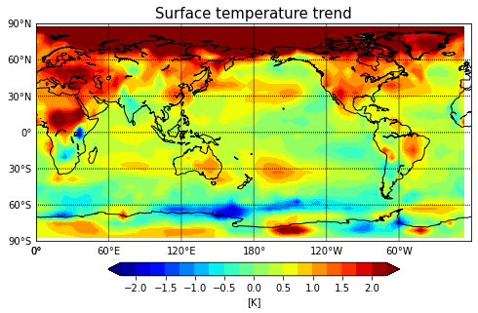


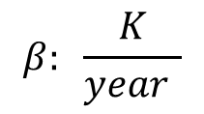
지구 온난화 패턴: 회귀분석 and 주성분분석
$$y_{i}=\left(α+βx_{i}\right)+ε_{i}$$
$$β: \frac{K}{year }$$
$$β×40 years: K$$
r = stats.linregress( year, T2m )
1979~2018년 기간 재해석 자료
북반구 고위도와 육지를 중심으로 온난화가 빠르게 진행되었으며 상대적으로 바다온도의 상승은 더디게 일어나고 있음.

Slide 5
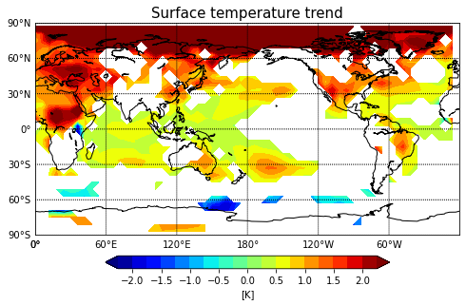
지구 온난화 패턴: 회귀분석 and 주성분분석
1979~2018년 기간 재해석 자료
북반구 고위도와 육지를 중심으로 온난화가 빠르게 진행되었으며 상대적으로 바다온도의 상승은 더디게 일어나고 있음.
r.pvalue < 0.05 인 지역만 출력
즉, 온난화 경향성이 95% 신뢰구간을 넘어서는 유의미한 지역들이다.

Slide 6
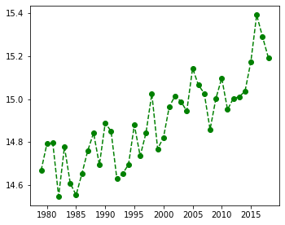
지구 온난화 패턴: 회귀분석 and 주성분분석
전 지구 평균 온도 변화 (1979~2018)
지구온난화 경향이 뚜렷하게 보임.

Slide 7
지구 온난화 패턴: 회귀분석 and 주성분분석
전 지구 평균 온도 변화 (1979~2018)
지구온난화 경향을 뚜렷하게 보이는 한편,
자연변동성 (e.g. 엘니뇨/라니냐)의 영향이 섞여 있음

Slide 8
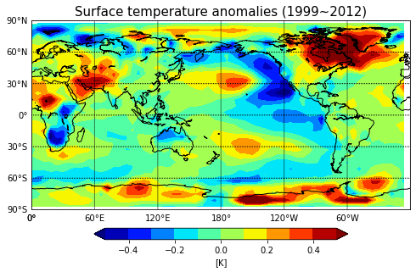
지구 온난화 패턴: 회귀분석 and 주성분분석
전 지구 평균 온도 변화 (1979~2018)
90년대 후반부터 2012년까지 라니냐가 자주 일어나면서 온난화를 지연 시켰던 것으로 보임.
2000~2012년 온도 상승이 더디게 일어 났으며 이를 “global warming hiatus” 라고 부르기도 함.

Slide 9
지구 온난화 패턴: 회귀분석 and 주성분분석
전 지구 평균 온도 변화 (1979~2018)
1999년부터 2012년까지 라니냐가 자주 일어나면서 온난화를 지연 시켰던 것으로 보임.
→ 엘리뇨/라니냐 와 같은 자연 변동성에 의한 온도 변화와 이산화탄소 증가에 의한 온도 상승을 떼어 낼 수 있는 방법은 없을까?

Slide 10
회귀분석 복습 & 주성분 분석 소개 11월 9일 (월요일) ~ 11월 18일 (다음주 수요일)
1. 선형 회귀 복습
1.1. 최근 40년 동안 온난화 패턴
1.2 파이썬 회귀분석 & 유의성 검정
2. 주성분 분석 소개
2.1. Eigenvalue & Eigenvector
2.2 파이썬 주성분 분석 실습

Slide 11
회귀분석도 ‘주성분 분석’ 의 특징을 가지고 있음.
전 지구 평균 온도 변화 (1979~2018)
주성분
(Principal Component)
40개의 데이터 분산을 제일 잘 설명하는 선형식을 “최소제곱법” 이란 방법을 써서 찾아냄.
전 지구 평균 온도 변화를 제일 잘 설명하는 “주성분＂이 바로 선형 회귀식.
하지만, 전 지구 평균온도 변화에 대한 주성분이며 (공간에 대한 평균), 시-공간의 공분산에 대한 주성분은 아니다.

Slide 12




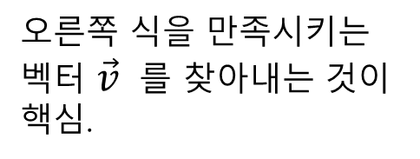
Eigenvalue & Eigenvector
공간
$$A=\left[\begin{matrix}A_{11} & A_{12} \\ A_{21} & A_{22}\end{matrix}\right]$$
시간
$$\left[\begin{matrix}A_{11} & A_{12} \\ A_{21} & A_{22}\end{matrix}\right]$$
오른쪽 식을 만족시키는 벡터 $\vec{v}$를 찾아내는 것이 핵심.
$$,where \vec{v}=\left[\begin{matrix}x_{1} \\ x_{2}\end{matrix} \right]$$
$$A\vec{v}= λ\vec{v}$$

Slide 13


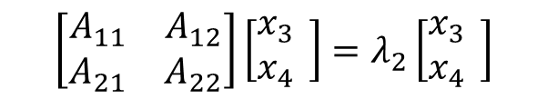


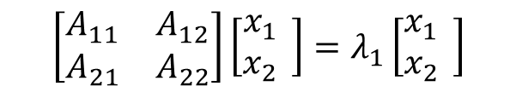
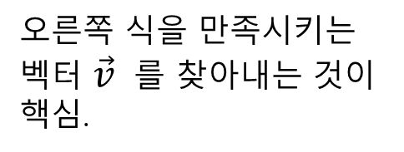

Eigenvalue & Eigenvector
$$A=\left[\begin{matrix}A_{11} & A_{12} \\ A_{21} & A_{22}\end{matrix}\right]$$
오른쪽 식을 만족시키는 벡터 $\vec{v}$를 찾아내는 것이 핵심.
$$A\vec{v}= λ\vec{v}$$
$$,where \vec{v}=\left[\begin{matrix}x_{1} \\ x_{2}\end{matrix} \right]$$
$$\left[\begin{matrix}A_{11} & A_{12} \\ A_{21} & A_{22}\end{matrix}\right]\left[\begin{matrix}x_{1} \\ x_{2}\end{matrix} \right]=λ_{1}\left[\begin{matrix}x_{1} \\ x_{2}\end{matrix} \right]$$
$$λ_{1}\left[\begin{matrix}x_{1} \\ x_{2}\end{matrix} \right]=PC1$$
$$\left[\begin{matrix}A_{11} & A_{12} \\ A_{21} & A_{22}\end{matrix}\right]\left[\begin{matrix}x_{3} \\ x_{4}\end{matrix} \right]=λ_{2}\left[\begin{matrix}x_{3} \\ x_{4}\end{matrix} \right]$$
$$λ_{2}\left[\begin{matrix}x_{3} \\ x_{4}\end{matrix} \right]=PC2$$
$\left[\begin{matrix}x_{1} \\ x_{2}\end{matrix} \right] and\left[\begin{matrix}x_{3} \\ x_{4}\end{matrix} \right] are orthogonal each other: \left[\begin{matrix}x_{1} \\ x_{2}\end{matrix} \right]∙\left[\begin{matrix}x_{3} \\ x_{4}\end{matrix} \right]$=0

Slide 14
11일 수요일 실습: 지역별 온도변화 회귀분석 & 전 지구 평균온도 변화 계산
r.pvalue < 0.05 인 지역만 출력
즉, 온난화 경향성이 95% 신뢰구간을 넘어서는 유의미한 지역들이다.
전 지구 평균 온도 변화 (1979~2018)
위도에 따라 cosine weighting (area weighting) 을 해서 전 지구 평균값을 계산.

